Slide 1
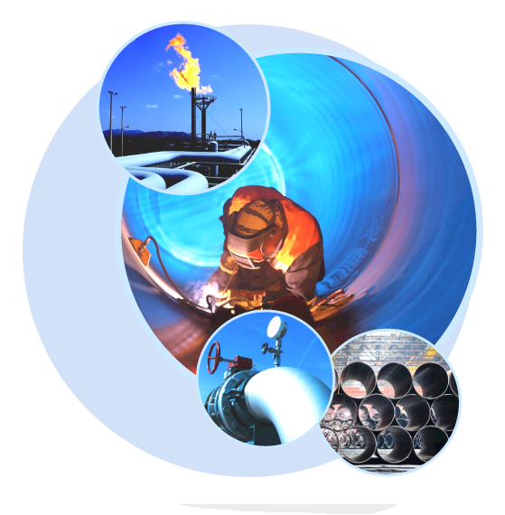
Совершенствование механизмов обеспечения качества продукции, работ и услуг для инфраструктурных проектов ПАО «Газпром»
Новые возможности по управлению качеством
Докладчик:
Председатель Координационного Совета, д.т.н.
Иван Павлович Шабалов

Slide 2
Предпосылки для нового подхода к управлению рисками при реализации инфраструктурных трубопроводных проектов в аспекте понятия «качество»
Рынок трубной продукции высококонкурентен и находится в состоянии сжатия.
Повышение эффективности инфраструктурных проектов достигается через сокращение их себестоимости на 20-30% (на весь период жизненного цикла проекта).
Возрастают требования к экологии, промышленной безопасности, надежности материалов, машин и оборудования.
Высокий риск снижения качества проектов!

Slide 3
Современный уровень развития трубной промышленности в РФ
Инвестиции в качество
Область качества и
конкурентоспособности
Мировые стандарты качества
«Оптимизация» затрат, снижение объемов производства
Область набора компетенций
С 2014 года трубная промышленность РФ работает на пике своего развития:
Освоены новые производства (более 3 млн. тонн в год)
Развита география поставок (более 80 стран мира)
Обеспечивается практически 100% потребности российских нефтегазовых компаний
Достигнутый уровень качества соответствует мировым стандартам (API, DNV)
Успешный опыт участия в международных проектах
Отрасль независима от импортных поставщиков
Развитие трубной промышленности
Активная стадия формирования отрасли
Ввод новых производств
Освоение технологий
Признание на уровне международных проектов
2005 г. | 2006 г. |  | 2008 г. | 2009 г. | 2010 г.
ВМЗ (ТБД) | Северсталь (стан 5000) | ИТЗ (ТБД) | ВТЗ (ТБД) | ММК (стан 5000) | ЧТПЗ (ТБД)
Удовлетворение потребностей рынка
2000 2005 2006 2007 2008 2009 2010 2011 2013 2015 2017 2019 2020
Notes:
В тесном

Slide 4

Сквозная система инспекционного сопровождения производства
(прослеживаемость показателей качества)
Сляб
Лист
Труба
Покрытие
Риск потери качества max
Передаваемые параметры
30
60
70
30
∑~100 параметров
Существующая схема
Всего параметров
200
300
550
150
∑~1200 параметров
Инспекция
Предлагаемая схема
Риск потери качества min
Преимущества системы прослеживаемости:
Современный метод с использованием единой цифровой базы данных производства на всех технологических переделах.
Прослеживаемость идентичности фактических технологических параметров, параметрам заявленным при сертификации.
Объективная оценка качества каждой единицы продукции.
Возможность полной оцифровки технологических параметров (80% / 20%).

Slide 5


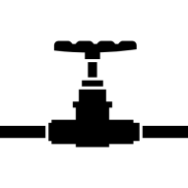





Единое цифровое пространство трубной продукции (ЕЦП ТП )
жизненного цикла инфраструктурного проекта
Единое цифровое пространство трубной продукции проекта закладывается на стадии проектирования, дополняется на стадии производства, транспортировки и строительства.
На стадии эксплуатации формируются данные связанные с параметрами вмещающей среды, системами электрохимической защиты, текущих и капитальных ремонтов, результатами внутритрубной диагностики и т.д.
Это все позволяет оперативно и точно идентифицировать трубную продукцию по которой проявляются отклонения или проблемы.
ЕЦП ТП позволяет оперативно определять причинно-следственные связи развития негативных процессов, принимать меры по их компенсации или устранению.
Обоснованно принимать решения по совершенствованию требований к трубной продукции и нормативных технических документов по проектированию строительству и т.д. Формирование ЕЦ ТП осуществляется в процессе инспекционного мониторинга.
Проектирование
(> 10 000)
Эксплуатация
(> 10 000)
Производство трубной продукции
(> 1 200)
ЕЦП
ТП
Строительство
(> 1 800)
Транспортировка
трубной продукции
(> 500)
Notes:
.

Slide 6
Концепция управления рисками при реализации инфраструктурных трубопроводных проектов в аспекте понятия «качество»
2
3
5
Обсуждение в профессиональных союзах и представление независимых компетентных мнений
Управление рисками на каждом этапе реализации инфраструктурного проекта
Построение профессиональных экономических и инвестиционных моделей развития
1
4
6
Новый подход к сбору статистических данных на всех этапах реализации инфраструктурных проектов
(ПРОСЛЕЖИВАЕМОСТЬ)
Формирование ограничительной
и конкурентной политики
Разработка договорных моделей с учетом современных экономических концепций и анализа рынков
0
7
Участие трубных компаний в реализации инфраструктурных проектов на всех этапах жизненного цикла (проектирование, производство, транспортная и складская логистика, монтаж и эксплуатация), а также при контроле качества
4.1
4.3
4.2
Система стандартизации
Система оценки соответствия
Система
закупок
Администрирование затрат
Необходимая компетенция трубников
Компетенция группы «Газпром»
Текущая компетенция трубников

Slide 7
Мероприятия по снижению рисков «потери» качества и повышению эффективности управления проектом
Внедрение сквозного инспекционного сопровождения производства трубной продукции, сертифицированной в ИНТЕРГАЗСЕРТ.
Повышение качества регламентов управления инфраструктурными проектами и внедрение системы управления рисками, непосредственно влияющих на качество трубной продукции.
Создание единого цифрового пространства проекта (ЕЦП) включающего контроль и управление процессами жизненного цикла трубной продукции в реальном масштабе времени на основе моделирования и анализа рисков инфраструктурных проектов в разрезе понятия «качество», надежности и эффективности.
Разработка и внедрение общих технических условий отражающих методы обеспечения технико-экономически обоснованных требований к трубной продукции при производстве строительстве и эксплуатации инфраструктурных проектов.
1
2
3
4
Качество регламентов и система управления рисками напрямую влияют на качество трубной продукции

